Slide 1
الاختبارات الإحصائية
اختبارات مربع كاي

Slide 2
اهداف المحاضرة
بنهاية المحاضرة يكون الطالب قادر على:
تحديد انواع الاختبارات الاحصائية.
تعريف اختبار تربيع كاي وانواعه.

Slide 3
الاختبارات الإحصائية
تنقسم الاختبارات الإحصائية إلى:
الاختبارات المعلمية
الاختبارات اللامعلمية

Slide 4
اختبارات كاي تربيع
اختبار كاي تربيع من الاختبارات اللامعلمية ويضم ثلاث اختبارات:
اختبارات الاستقلالية:
اختبارات التجانس
اختبارات حسن التطابق

Slide 5
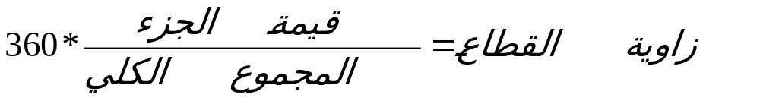
البيانات الوصفية
النسبة المئوية = قيمة الجزء ÷ المجموع الكلي × 100

Slide 6
التوزيع التكراري
المدى= اعلى قيمة – ادنى قيمة
طول الفئة = المدى ÷ عدد الفئات
الحد الادنى للفئة الاولى = اقل قيمة
الحد الادنى الفعلي للفئة الاولى = اقل قيمة – 0.5
الحد الاعلى الفعلي للفئة الاولى =
الحد الادنى الفعلي للفئة الاولى + طول الفئة

Slide 7
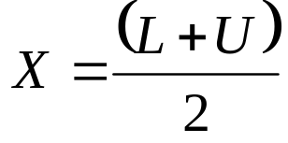
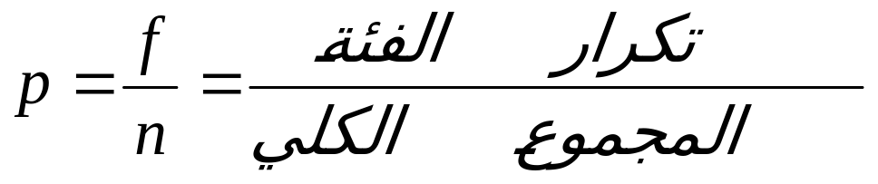
التوزيع التكراري
مركز الفئة هو
مركز الفئة (X) =
(الحد الادنى + الحد الاعلى)/ 2
التكرار النسبي =

Slide 8
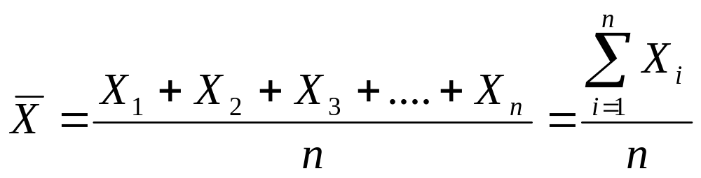
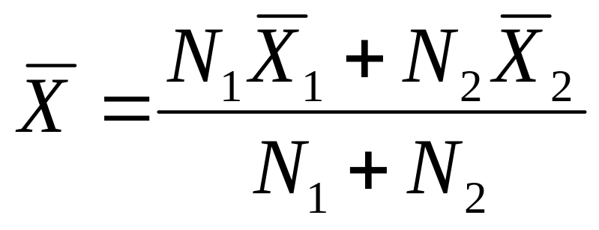
مقاييس النزعة المركزية للبيانات الاولية
مقاييس النزعة المركزية للبيانات الاولية:
الوسط الحسابي المرجح:

Slide 9
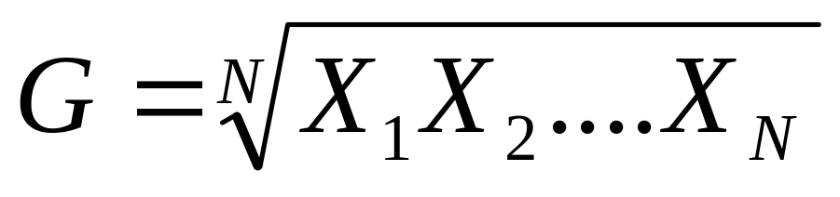
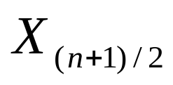
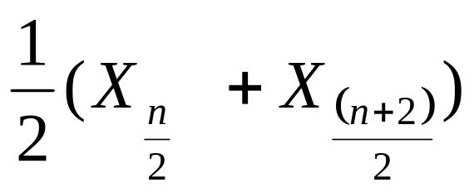
مقاييس النزعة المركزية للبيانات الاولية
الوسط الهندسي:
الوسيط للبيانات اذا كان عددها فردي
الوسيط للبيانات اذا كان عددها زوجي:
المنوال هو القيمة التي تتكرر اكثر من غيرها او هو القيمة التي يقابلها اكبر تكرار.

Slide 10
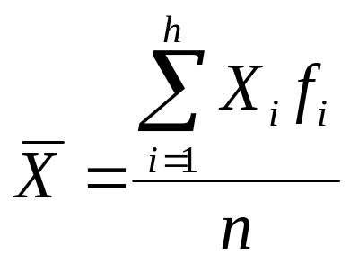
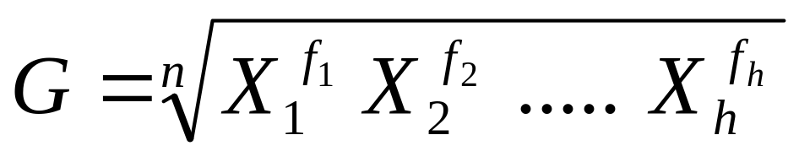
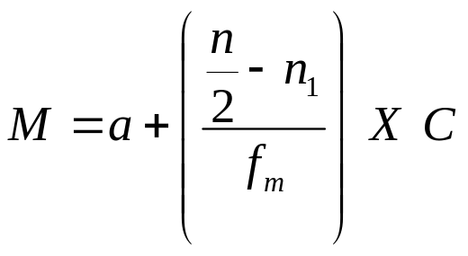
مقاييس النزعة المركزية للتوزيع التكراري
الوسط الحسابي
الوسط الهندسي
الوسيط
المنوال التقريبي = مركز الفئة المنوالية

Slide 11
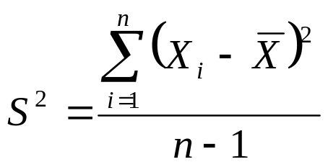
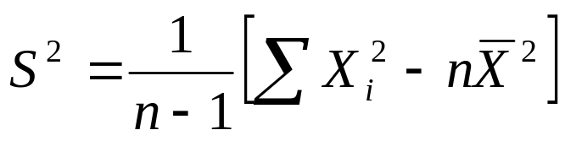
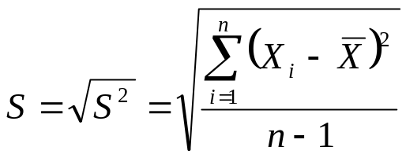
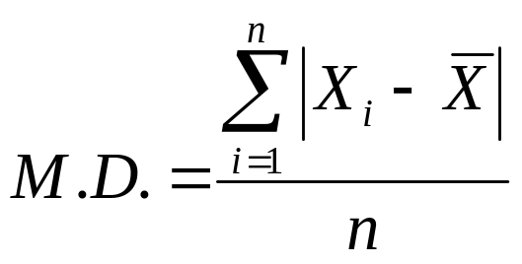
مقاييس التشتت للبيانات الاولية
التباين
او
الانحراف المعياري
الانحراف المتوسط

Slide 12
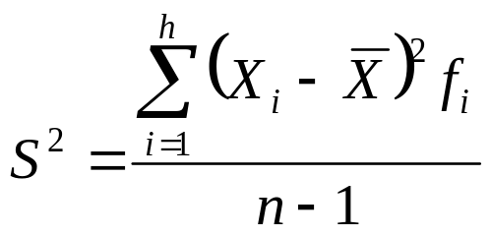
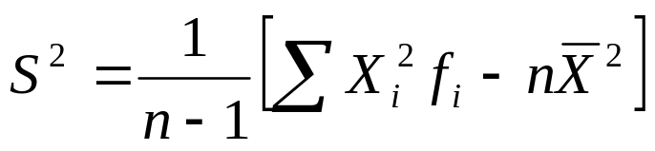
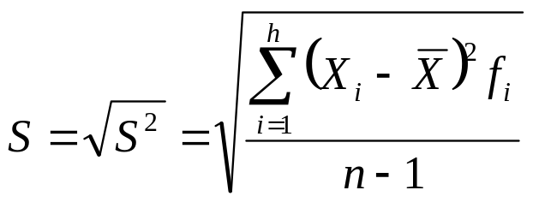
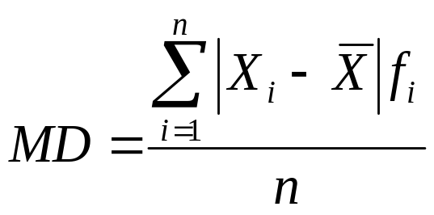
مقاييس التشتت للتوزيع التكراري
المدى = الحد الاعلى للفئة العليا – الحد الادنى للفئة الدنيا
التباين
او
الانحراف المعياري
الانحراف المتوسط

Slide 13

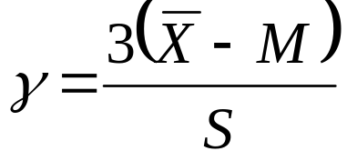
مقاييس التشتت
معامل التغير
مقياس الالتواء

Slide 14
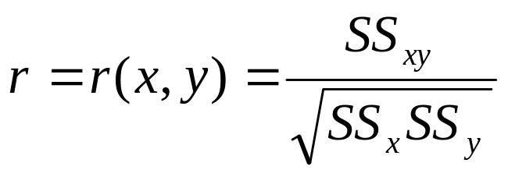
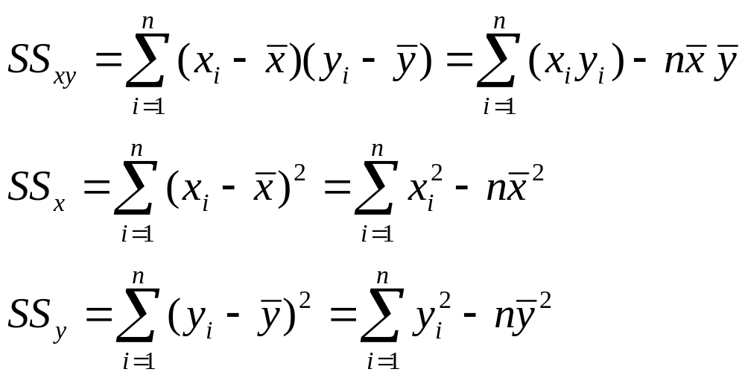
معامل ارتباط بيرسون
معامل الارتباط

Slide 15
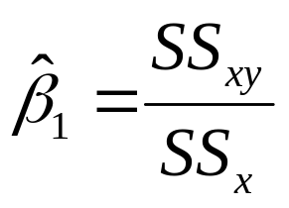
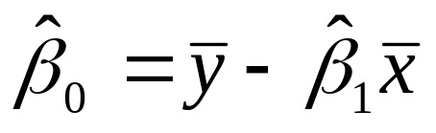
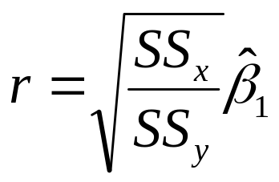
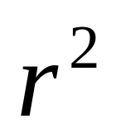
معادلة خط الانحدار البسيط
ميل خط الانحدار
الجزء الثابت
معامل ارتباط بيرسون
معامل التحديد =

